Slide 1

Gestión de Riesgo en Aduanas, Evolución y las Amenazas Emergentes
XV CONFERENCIA REGIONAL DE DIRECTORES GENERALES DE ADUANAS DE LAS AMÉRICAS Y CARIBE
23 de abril de 2012

Slide 2
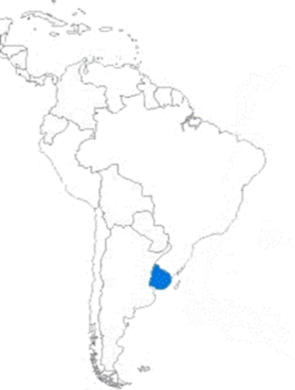


Modernización de la Aduana de Uruguay
Plan Estratégico
Planes Operativos Anuales
Estrategia Integral para la Gestión de Riesgo
Facilitación y control inteligente

Slide 3

MISIÓN
La Dirección Nacional de Aduanas tiene por misión velar por la seguridad de la sociedad uruguaya y apoyar el desarrollo económico del país, a través del control de las mercaderías que cruzan las fronteras aduaneras.
Para esto:
Se hará una fiscalización eficiente evitando amenazas a la población.
Se facilitará el comercio exterior y la circulación de pasajeros impulsando la competitividad internacional del país.
VISIÓN
La Dirección Nacional de Aduanas será reconocida internacionalmente como una aduana modelo. Liderará la comunidad de comercio exterior del país dentro de las áreas de actividad.
Los funcionarios aduaneros estarán orgullosos de ser servidores públicos profesionales y eficientes en el cumplimiento de la tarea, íntegros e intransigentes con la corrupción.
La Dirección Nacional de Aduanas será vista por la sociedad y la comunidad del comercio exterior como una organización predecible, con autonomía técnica y al servicio del país

Slide 4
Mapa estratégico de la DNA
Aduana Modelo
Liderar comunidad ComEx
Control y facilitación
Normativa y procesos actualizados y simples
Desterrar la corrupción
Sistema de inteligencia aduanera integrada
Comunicación eficaz y consistente
Capacidad de aprovechar tecnologías
RRHH adecuados
Gestión estratégica del presupuesto

Slide 5
Misión y Visión del Área Control y Gestión de Riesgo
MISIÓN
Desplegar una óptima gestión del riesgo que permita orientar y programar un control aduanero eficaz y eficiente ejerciendo la dirección, mantenimiento y supervisión del Sistema Integrado de Inteligencia Aduanera.
VISIÓN
Definirá los riesgos, orientará el control y contribuirá a facilitar las operaciones de comercio exterior y el fluido tránsito de personas, con la utilización de tecnologías adecuadas, la coordinación interna y externa que asegure la disponibilidad oportuna de información.

Slide 6

Mapa estratégico Control y Gestión del Riesgo
Control aduanero eficaz y eficiente
Administración del Sistema de Inteligencia Aduanera Integrado
Óptima gestión del riesgo
Información oportuna y efectiva coordinación interna y externa
Utilización de tecnologías adecuadas
RRHH formados e íntegros
Recursos adecuados disponibles

Slide 7

7. Recursos adecuados disponibles
Planificación y gestión del presupuesto asignado a la Unidad que asegure la disponibilidad de los recursos tanto financieros, como de tecnología, infraestructura y servicios necesarios para el logro los objetivos estratégicos de la unidad, con una actitud proactiva en la ejecución de los planes y ante demandas insatisfechas detectadas.
INICIATIVAS:
Adquisición de Hardware y Software
Video vigilancia
Equipos de comunicación
Infraestructura edilicia

Slide 8

6. Recursos humanos formados e íntegros
Recursos humanos formados, íntegros y con las capacidades y habilidades establecidas en los perfiles de cargo de la Unidad. El objetivo implica contar con recursos humanos:
Íntegros e intransigentes con la corrupción
Comprometidos con la DNA y con su mejora continua
Especializados en temáticas de riesgo e informados de la normativa y procedimientos aduaneros vigentes.
INICIATIVAS:
Capacitación permanente y dinámica del personal
Talleres de Riesgo en todas las Administraciones
Captación de recursos de alta capacitación profesional
Definición de perfiles y selección de oficiales de Riesgo en cada Administración

Slide 9

5. Utilización de tecnologías adecuadas
Políticas para la definición del riesgo
Tecnologías para la selección del riesgo
Control y Gestión del Riesgo será responsable de evaluar, proponer, incorporar, utilizar y fomentar la utilización de tecnologías adecuadas vinculadas al análisis de riesgo en toda la DNA.
INICIATIVAS:
Data Warehouse
Modelos econométricos
Precintos electrónicos
Escáner

Slide 10


Nueva Estrategia de Vigilancia y Seguridad de Frontera
Nuevas Jurisdicciones Aduaneras
Precinto Electrónico
Sedes Regionales de Vigilancia
Centro Nacional de Verificación

Slide 11
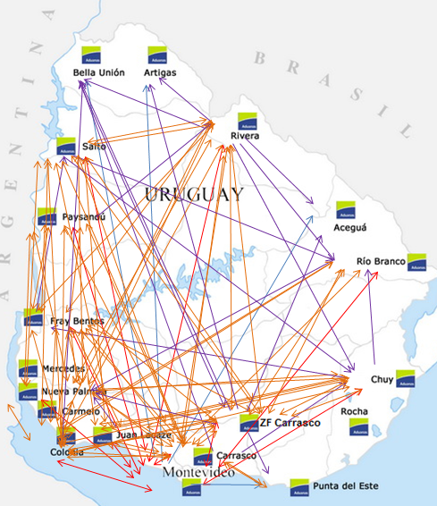
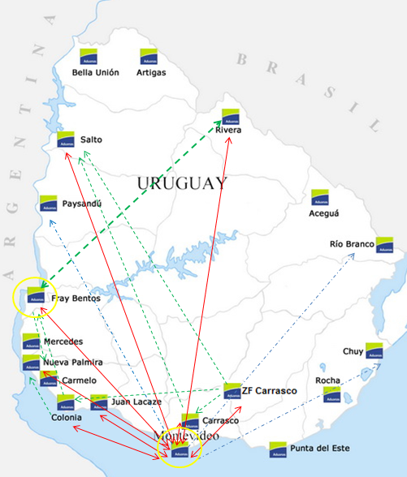
Matriz de Movimientos de Cargas
Tránsitos Contenorizados
Tránsitos Enlonados

Slide 12
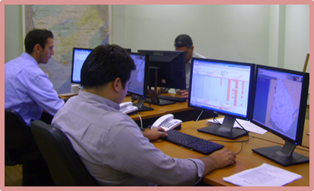
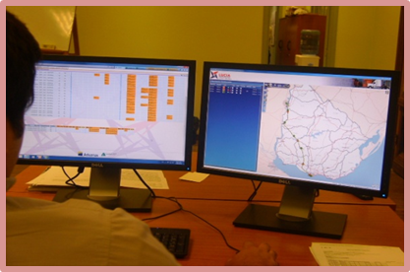
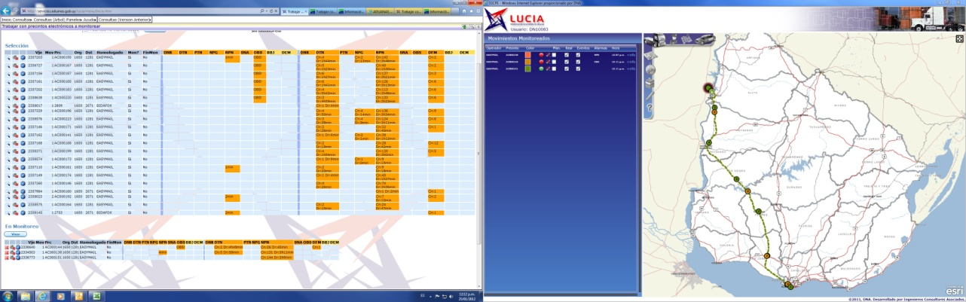
Precinto Electrónico
Centro de Monitoreo
Funcionamiento 7x24
Monitoreo de tránsitos
Respuesta ante alarmas
Interacciones
Puntos de salida/llegada (Aduanas)
Vigilancia Aduanera
Homologados
Transportistas
Choferes
Análisis de tránsitos/llegadas irregulares
Documentación de casos
Auditorías

Slide 13

4. Información oportuna y efectiva coordinación interna y externa
La Unidad Control y Gestión del Riesgo brindará información oportuna y efectiva para la toma de decisiones, la que estará disponible para toda la organización a través del sistema de inteligencia aduanera integrado y de informes ad hoc.
A su vez, será responsable de implementar mecanismos e instancias de coordinación interna y externa necesarios para una óptima gestión de la información.
INICIATIVAS:
Información interna
Información externa
Procesamiento de la información

Slide 14
Fuentes de información
INTERNAS
NORMATIVA NACIONAL VIGENTE
BASES DE DATOS DE LA DNA :
  Regímenes utilizados
  Derechos aplicados
  Cupos – Licencias- Prohibiciones
  Antecedentes de laboratorio
  Antecedentes de incidencias
  Resultados de verificaciones físicas
  Antecedentes de auditorias a empresas
  Historial de cumplimiento operadores
  Procesos o actuaciones judiciales
ESTADÍSTICAS INTERNAS
EXTERNAS
BASES DE DATOS NACIONALES
  DGI: Declaraciones de Impuestos internos de contribuyentes - Datos generales de las sociedades
  Antecedentes de omisos o morosos
  LATU: Registros de empresas incumplidoras
  BCU: Calificación crediticia
  ANP: Intercambio de información : fecha de arribos, pesadas de carga – almacenamientos
  MIGRACIONES: Listas de pasajeros
  CIAS DE SEGUROS : tarifas referenciales de seguros de transporte
  CIU – CNCS – C MERCANTIL: Registros de importadores/exportadores. Tendencias comerciales
  INE: Información estadística
ADUANAS DE OTROS PAISES: RILO -COMALEP
BASES DE DATOS : URUNET - TRANSACTION
INTERNET-DIARIOS-REVISTAS COMERCIO EXTERIOR
Protocolo Operativo Estándar
POE

Slide 15

3. Óptima gestión del riesgo
El objetivo implica desarrollar sistemas eficientes de análisis de riesgo cuyos resultados sirvan de insumo para los planes de acción de control, fiscalización, vigilancia, prevención y represión de ilícitos aduaneros, los que serán elaborados en coordinación con las áreas involucradas.
Complementariamente la Unidad velará por el correcto uso del sistema de inteligencia que realicen el resto de las unidades organizativas y por el cumplimiento de la necesaria retroalimentación de información.
INICIATIVAS:
Consultorías internacionales
Consultorías internas
Convenio FING-ANP

Slide 16

2. Administración del Sistema de Inteligencia Aduanera Integrado
El sistema de inteligencia aduanera integrada brindará información para la toma de decisiones y para prevenir, con acciones coordinadas, ilícitos aduaneros y otros conexos. El objetivo implica administrar un sistema que integre la labor de análisis y de inteligencia de campo, basada en la recolección de datos y su procesamiento en tiempo y forma. Adicionalmente, la Unidad de Control y Gestión del Riesgo determinará los instrumentos necesarios para que el control inteligente y no intrusivo se aplique en pos de operaciones eficientes y ágiles de comercio exterior.

Slide 17
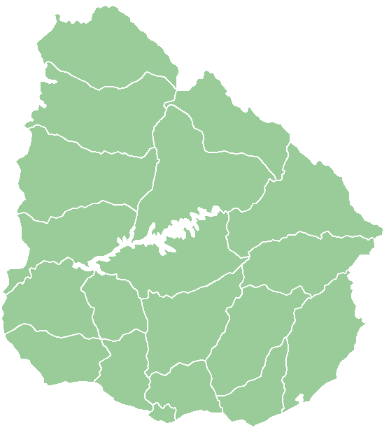


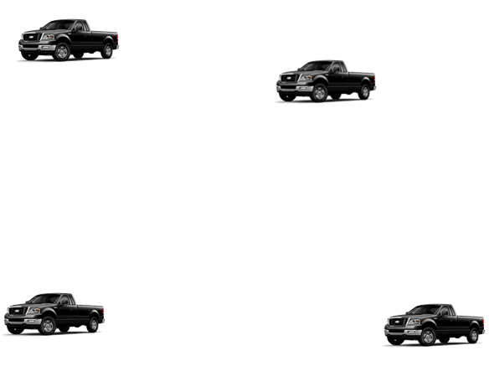
SISTEMA DE INTELIGENCIA ADUANERA INTEGRADO
NIVEL 1 INTELIGENCIA DE CAMPO
NIVEL 2 SEDES REGIONALES DE VIGILANCIA ADUANERA
NIVEL 3 CONTROL A PRIORI – A POSTERIORI
NIVEL 4 GESTIÓN DE RIESGO
Oficiales de Riesgo

Slide 18
1. Control aduanero eficaz y eficiente
El objetivo es realizar controles ágiles y efectivos que agreguen valor al proceso y no dificulten el flujo del comercio y la circulación de personas.
El control efectivo supone brindar seguridad y protección a la sociedad, proteger la industria y el comercio combatiendo la competencia desleal, utilizando de forma eficiente los recursos de la DNA.
La facilitación supone contar con los servicios más adecuados para los distintos usuarios, logrando reducir los tiempos y costos para todos los involucrados en las actividades de COMEX.
Facilitación + Control
Fluidez del comercio
Reducción de costos

Slide 19

PREGUNTAS…

Slide 20
MUCHAS GRACIAS POR SU ATENCIÓN
Lic. Jorge Iribarnegaray
Adscripto a la Dirección Nacional de Aduanas jorge.iribarnegaray@aduanas.gub.uy
Ec. Rossana San Juan – Ec. Flavia San Román
Análisis de Riesgo DNA

